Slide 1

Речевая разминка
- Прочитайте пословицу:
«Никакое искусство не достигнет природы».
- Как вы ее понимаете?
- Прочитайте медленно.
- Прочитайте с ускорением.
- Прочитайте с вопросительной интонацией.
- Прочитайте с утвердительной.
- Прочитайте выразительно.

Slide 2
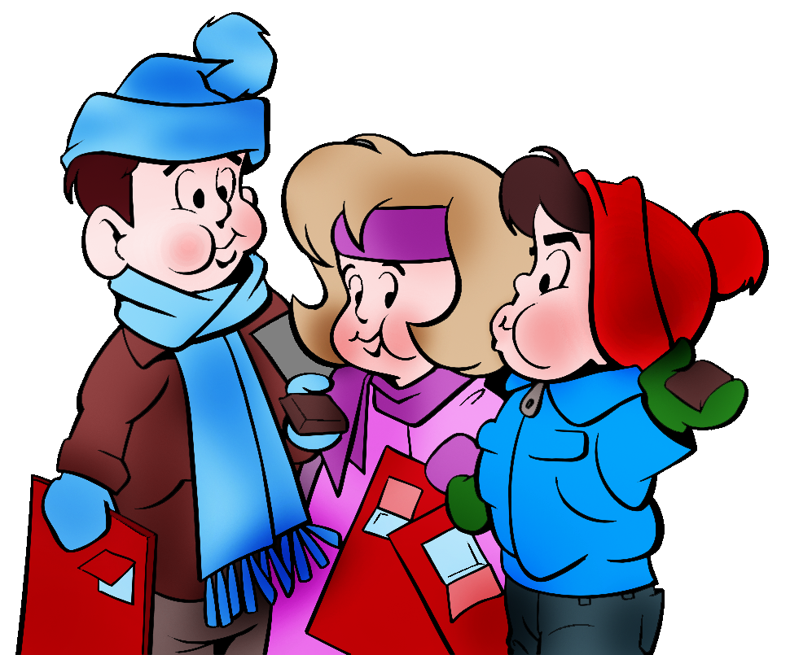
Проверка домашнего задания

Slide 3
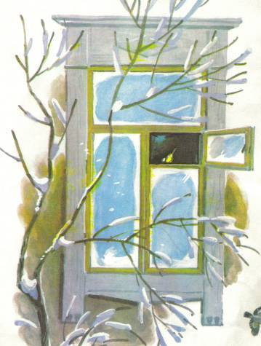
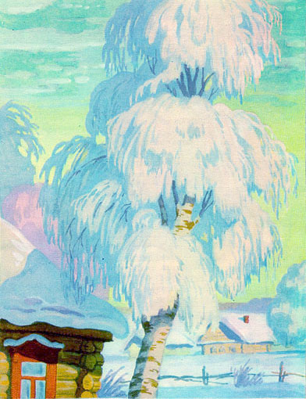
Белая береза
Под моим окном
Принакрылась снегом
Точно серебром...

Slide 4
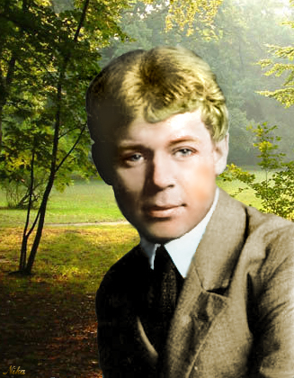
Сергей Александрович Есенин
(1895-1925 гг.)
Есенин – нежное имя,
соловьиный звон.
Кудрями золотыми звенел
весёлый клён.
Из солнечного ливня
весеннее лицо
Овеял ветер нивный
цветочною пыльцой.

Slide 5
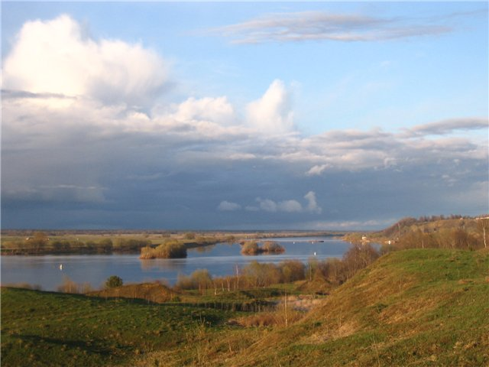
Родился Есенин в 1895 году под Рязанью в селе Константиново на берегу красивой реки Оки. Родители его были бедными крестьянами. С трёх лет Есенин жил в семье деда по матери. Старшие хотели, чтобы он стал учителем, но сам Есенин мечтал о литературе. А писать он начал рано – в девять лет. Его бабушка знала множество песен, сказок и частушек, и, по признанию самого поэта, именно она подтолкнула его к написанию первых стихотворений.

Slide 6
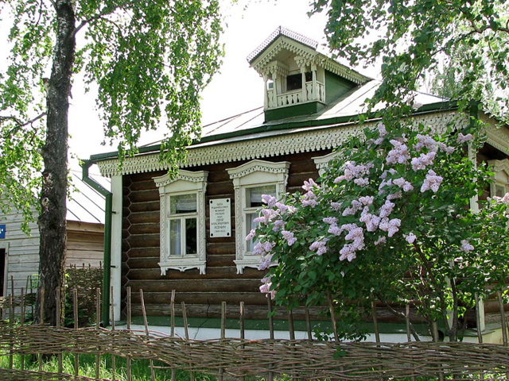
Ещё в раннем детстве полюбил Сергей Есенин родную русскую природу - он чувствовал себя частью этой природы и воспевал её в своих стихах. Стихи Есенина полны звуков, запахов, красок. Раздаётся «белый перезвон берёз», «вызванивают ивы», «шумят тростники». Слушая стихи, мы представляем прекрасный русский пейзаж. Он писал, что его песня отзовётся и останется в людских сердцах. Постараемся и мы увидеть, услышать и прочувствовать мир, созданный поэтом.

Slide 7
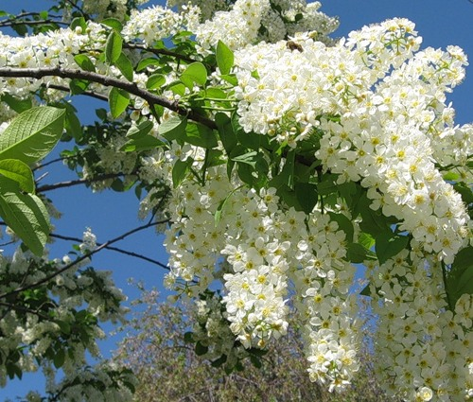
Сергей Есенин. «Черемуха»

Slide 8

Цели урока:
Учить выразительно читать стихотворение.
Учить находить в тексте образные средства.
Определять настроение автора и свои чувства, возникающие при прослушивании и чтении стихотворения.
Учить понимать и чувствовать окружающую
природу.

Slide 9
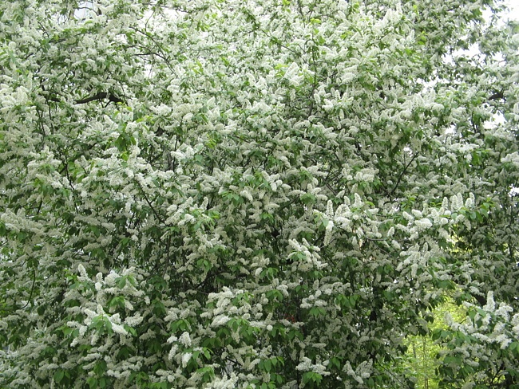
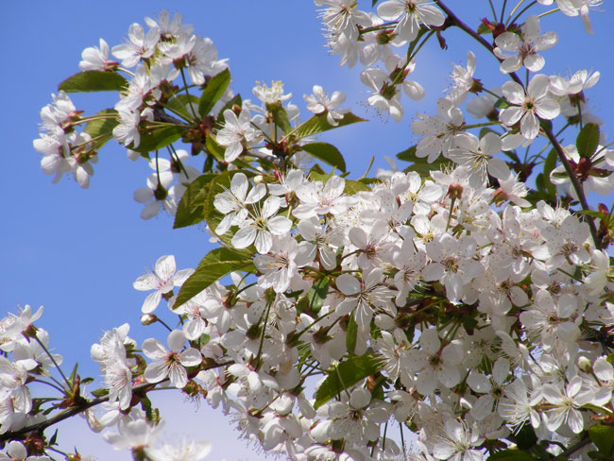


Slide 10
- Какое настроение автора
вы почувствовали:
ликующее
восторженное
шутливое
печальное
веселое
праздничное
радостное
спокойное
мечтательное
грустное

Slide 11
- Как вы считаете, с какой целью автор
написал это стихотворение?
Чтобы рассказать о том, что расцвела черемуха.
Чтобы передать свою радость общения с природой.
Чтобы привлечь внимание к красоте русской природы.
Чтобы мы учились чувствовать, сопереживать.

Slide 12
Словарная работа
Роса медвяная
- ароматная, с запахом мёда
Зелень пряная
- с острым, ароматным запахом
Проталинка
- место, где растаял снег и
показалась земля
Волна гремучая
- шумная, издающая громкие звуки
Обдаёт
окатывает водой, обливает сразу
со всех сторон
Вкрадчиво
- осторожно, доверительно
Под кручею
под обрывом (круча – крутой спуск,
обрыв)

Slide 13




Физкультминутка
Спал цветок и вдруг проснулся,
Больше спать не захотел.
Шевельнулся, потянулся,
Взвился вверх и полетел.
Солнце утром лишь проснется,
Бабочка кружит и вьется.

Slide 15
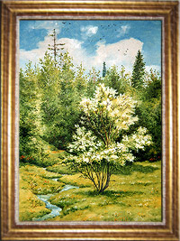
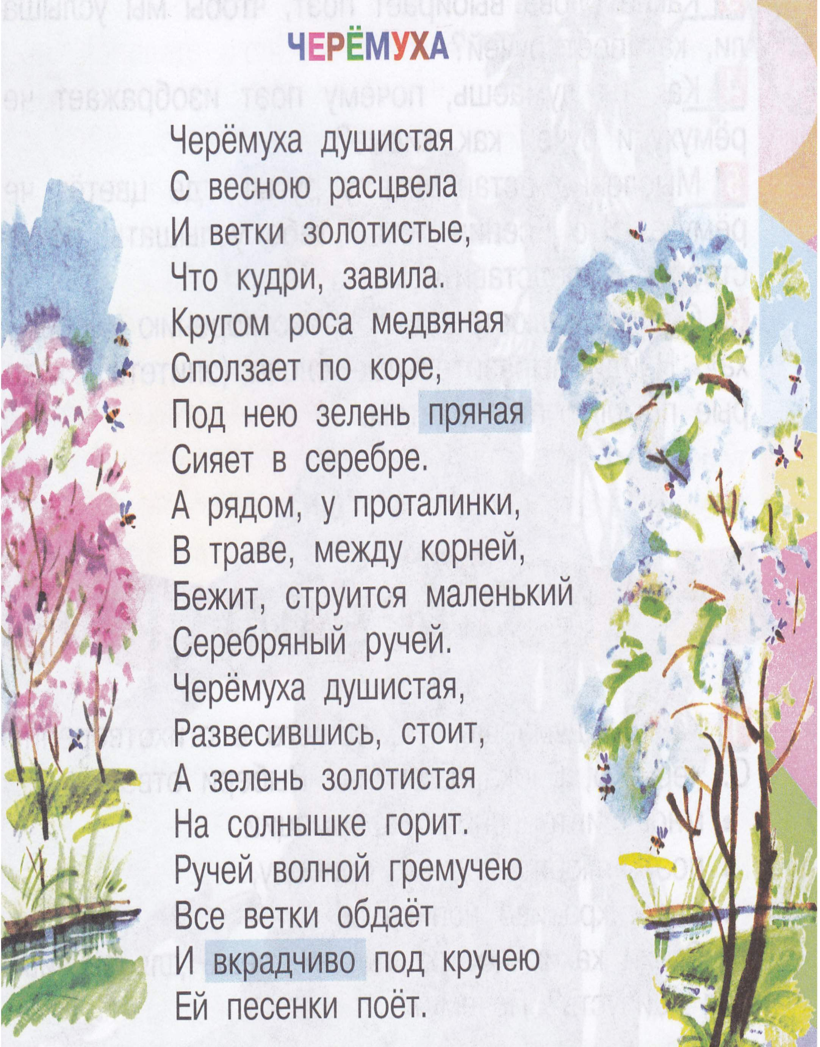

Slide 16

Домашнее задание
Выучить наизусть стихотворение.
Нарисовать иллюстрацию к стихотворению.

Slide 17
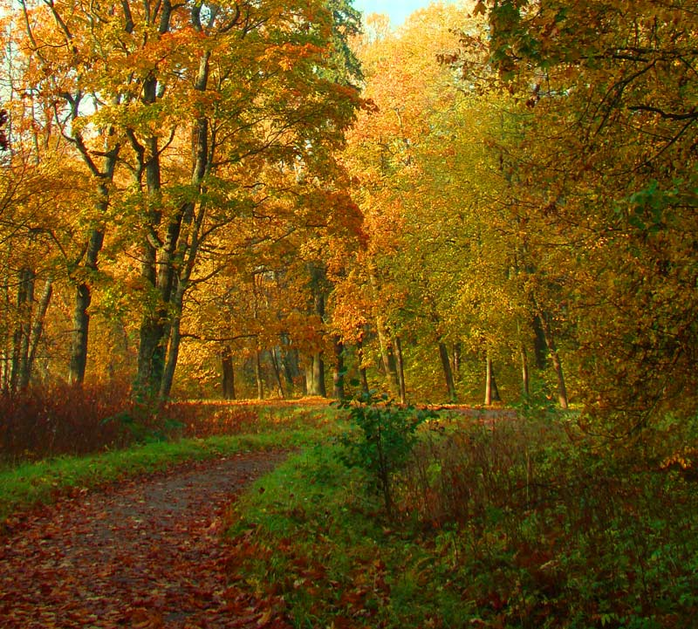
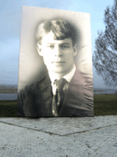


Slide 18
Источники информации:
://httpwww.rusedu.ru/detail_4948.html
http://www.zaycev.net/

